Slide 1
Présentation des sujets zéro
des épreuves du Baccalauréat en Histoire-Géographie en série S
http://cache.media.eduscol.education.fr/file/lycee/63/1/HG_SujetsEssai_Session2015_303631.pdf
Composition
Analyse de document
Croquis

Slide 2
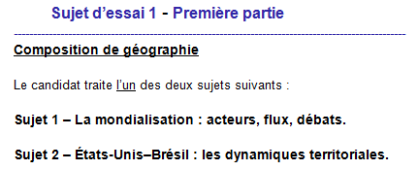
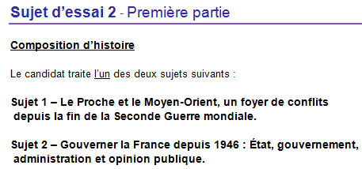
Vue d’ensemble des sujets d’essai de février 2014
Composition

Slide 3
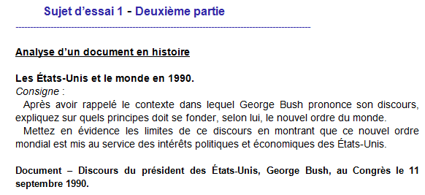
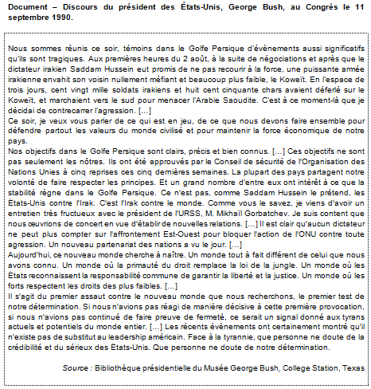
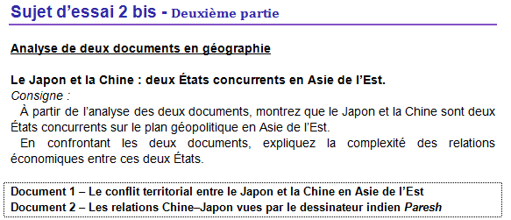
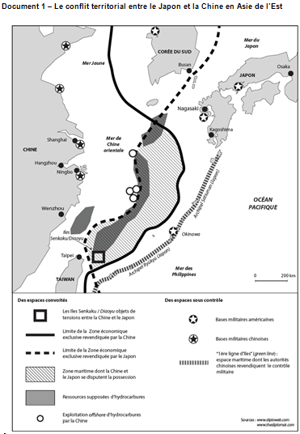
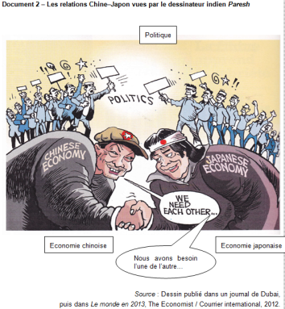
Analyse de document(s)

Slide 4
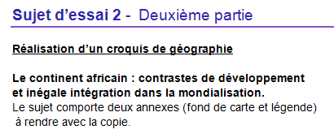
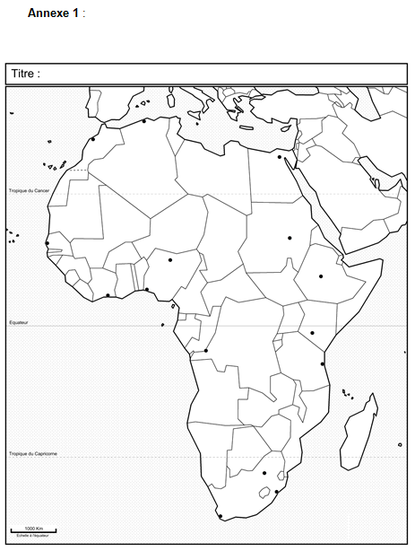
Croquis

Slide 5
Géographie
Indications sur les attentes (sujets 0 en série S

Slide 6
Des supports mis à disposition des enseignants
Nouveauté
fevrier 2014

Slide 7
Composition
Sujet essai 1
Géographie
DES SUJETS ADAPTES
A LA FORTE DIFFERENCE HORAIRE

Slide 8
Composition
Sujet essai 2
Histoire
DES SUJETS ADAPTES
A LA FORTE DIFFERENCE HORAIRE

Slide 9
DES CAPACITES
CLAIREMENT IDENTIFIEES
Indications sur les attentes
La mondialisation: acteurs, flux, débats
Etats-Unis-Brésil : les dynamiques territoriales
Le POMO, un foyer de conflits de puis la fin de la 2GM
Gouverner la France depuis 1946: Etat, gouvernement, administration et opinion publique

Slide 10
Le champs des possibles
est ouvert en composition
Des particularités différenciant la série S
Le champ des possibles est OUVERT
Produire « une réponse organisée et pertinente, comportant une introduction, plusieurs paragraphes et une conclusion »
Courte introduction, dont la forme est laissée à la liberté du candidat
Le candidat organise librement les différents paragraphes qu’il développe.
Histoire
Géographie
Présente le sujet et le fil conducteur
Le candidat peut intégrer à la composition
une (ou des) production(s) graphique(s).
Tous les questionnements sont acceptables dès lors qu’ils s’inscrivent dans l’esprit du libellé
Une brève conclusion
Présente le bilan de la réflexion

Slide 11
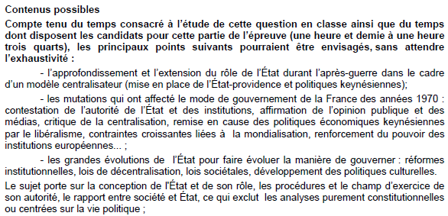
DES CONTENUS SUGGERES
NON EXHAUSTIFS
La mondialisation: acteurs, flux, débats
Gouverner la France depuis 1946: Etat, gouvernement, administration et opinion publique

Slide 12
DES pistes de valorisation
non requises pour obtenir la note maximale
La mondialisation: acteurs, flux, débats
Gouverner la France depuis 1946: Etat, gouvernement, administration et opinion publique

Slide 13
Analyse de document
Sujet d’essai 1
Histoire

Slide 14
DES CAPACITES
CLAIREMENT IDENTIFIEES
Les Etats-Unis et le monde en 1990
Indications sur les attentes
DES CONTENUS SUGGERES
NON EXHAUSTIFS
pour consigne 1 (contexte, principes NOM)
pour consigne 2 (limites du discours)
DES pistes de valorisation
non requises pour obtenir la note maximale

Slide 15
Croquis
Sujet d’essai 2

Slide 16
DES CAPACITES
CLAIREMENT IDENTIFIEES
Indications sur les attentes
Un point d’evaluation explicite
Le continent africain: contrastes de développement et inégale intégration dans la mondialisation
DES CONTENUS SUGGERES
NON EXHAUSTIFS
DES pistes de valorisation
non requises pour obtenir la note maximale

Slide 17
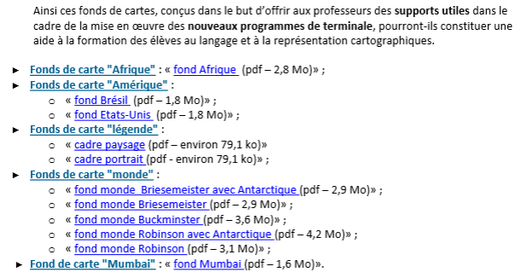
Quelques ressources
DES FONDS DE CARTES
SONT DISPONIBLES
SUR LE SITE EDUSCOL

